Slide 1

IGPTR-A Initiative

Slide 2
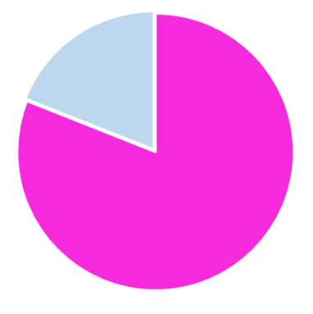
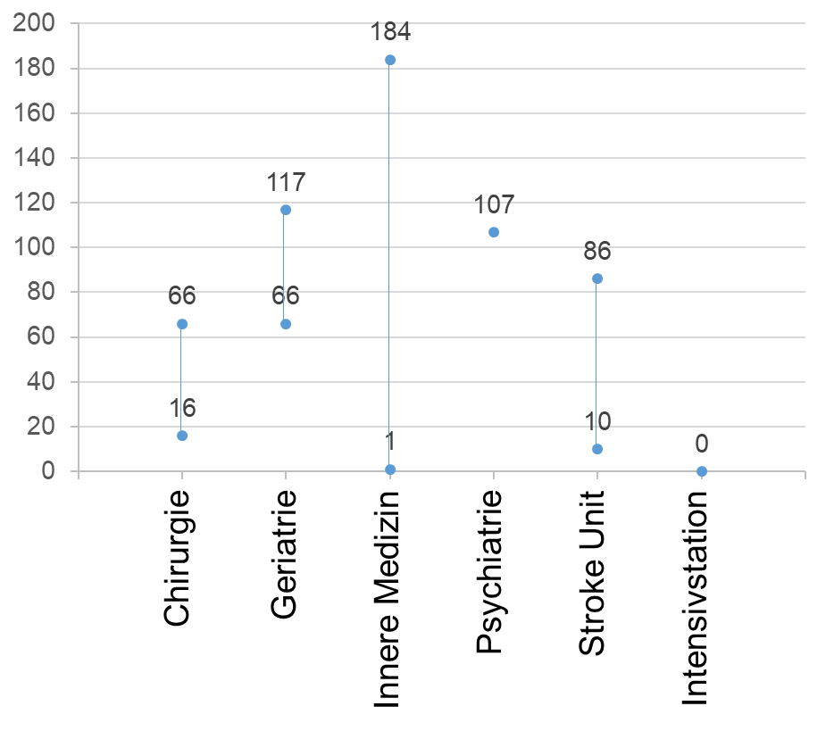
Aktuelles Aktivitätslevel von Patient:innen im Spital
Tägliche Zeit in Minuten, die im Stand oder in Bewegung verbracht wird (n=28 Studien)
Während einer Beobachtungsperiode im Verlauf eines Arbeitstages konnten die Patient:innen 81% der Zeit im Bett beobachtet werden (n=10 Studien)
(Fazio et al., 2020)

Slide 3
Förderfaktoren für körperliche Aktivität
International aus Sicht der Patient:innen
Vorhandensein Hilfsmittel
Vorhandenes Hintergrundwissen
Ermutigung durch Gesundheitspersonal/ Zu- und Angehörige
Eigene Motivation
Ziele
(Hoyer et al., 2016)(Keogh et al., 2017)(Koenders et al., 2020)

Slide 4
Barrieren für körperliche Aktivität
International aus Sicht der Patient:innen
Schmerz
Müdigkeit
Schwäche
Intravenöse Infusion
Urinkatheter
Sturzangst
Ungenügende Hilfe
Fehlender Wissensstand
Fehlendes Ziel
(Brown et al., 2007)(Dijkstra et al., 2022)(Geelen et al., 2021)

Slide 5
Barrieren für körperliche Aktivität
International aus Sicht des Gesundheitspersonals
Fehlende empfundene Zeit
Fehlende Ausbildung und Erfahrung
Fehlendes Hintergrundwissen
Unsicherheit und Bedenken
Fehlende Motivation der Patient:innen
(Hoyer et al., 2016)(Keogh et al., 2017)(Koenders et al., 2020)

Slide 6
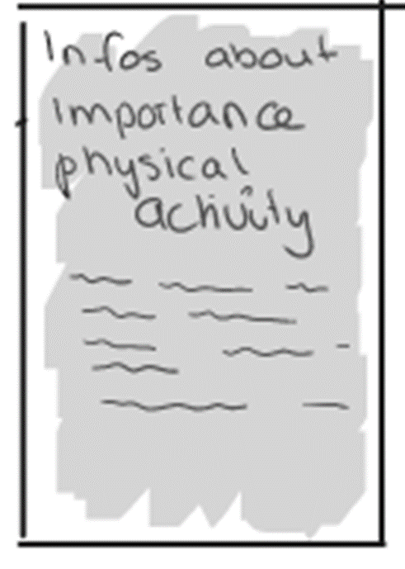
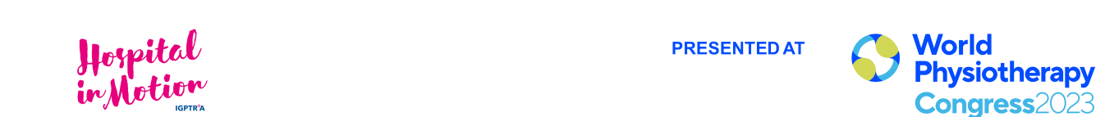
Förderfaktoren für körperliche Bewegung aus Sicht akutstationärer Patient:innen in der Schweiz
Zielsetzung
Eigene Motivation
Wissensstand (Bewegung und Krankheit)
Individuelle Bewegungsprogramm
Verfügbarkeit Hilfspersonen
(Muster et al., 2023)
Notes:
Hauptbarrieren
Müdigkeit 41%
Schmerzen 40%
Sturzangst 26%
Hauptförderfaktoren
Zielsetzung 72%
Eigene Motivation 71%
Wissensstand (Bewegung und Krankheit) 71%
Individuelle Bewegungsprogramm 70%
Verfügbarkeit Hilfspersonen 50%

Slide 7
Barrieren für körperliche Bewegung aus Sicht akutstationärer Patient:innen in der Schweiz
Müdigkeit
Schmerzen
Sturzangst
(Muster et al., 2023)

Slide 8
Positive Folgen von körperlicher Aktivität (Auswahl)
Körperliche Ebene
Psychologische Ebene
Schmerzlinderung
Weniger Atelektasen und Pneumonien
Steigerung körperliche Funktionsfähigkeit & Gehfähigkeit
Senkung des Risikos für Dekubiti und Kontrakturen
Geringere Rate an Harnverhalten und Harnwegsinfekten
Weniger Fatigue
weniger tiefe Venenthrombosen
Reduktion von Delir
Sturzreduktion, Erhalten der Gehfähigkeit
Reduzierung des Beatmungsbedarfs sowie vom Bedarf an hohem FiO2
Verminderung Ängstlichkeit
Verminderung Distress
positive Effekte auf depressive Verstimmung
Höhere allgemeine Zufriedenheit
Soziale Ebene
Organisationale Ebene
Höhere Lebensqualität
Höhere Selbstständigkeit in den ADLs und somit höhere Unabhängigkeit
Ermöglichung und Verbesserung von Partizipation
Kürzere Aufenthaltsdauer und geringere Wiederaufnahme
Kostensenkung im akutstationären Setting
Geringere Sterblichkeit
(Abeles et al., 2017)(Brower, 2009)(Brown et al., 2009)(Kalisch et al., 2014)

Slide 9




Weltweite Kampagnen zur Mobilitätssteigerung im Akutspital
… ein paar Beispiele
Notes:
Mudge A, McRae P, Cruickshank M. Eat Walk Engage: An interdisciplinary collaborative model to improve care of hospitalized elders. Am J Med Qual 2015; 30 (1): 5-13
#EndPJParalysis (England)
Ziele: Stärkung Würde/Versorgung, Vermeidung Dekonditionierung von Patient:innen
Massnahmen: Edukationsprogramm für Patient:innen sowie Gesundheitspersonal
(Bsp.: ”wear pyjamas to work day”, Online-Vorträge,…)
EAT WALK ENGAGE™(Australien)
Ziele: Steigerung der Versorgung älterer Menschen, Vermeidung Delir, Beschleunigung Erholung
Massnahmen: multidisziplinäres Bewegungsprogramm
Mudge A, McRae P, Cruickshank M. Eat Walk Engage: An interdisciplinary collaborative model to improve care of hospitalized elders. Am J Med Qual 2015; 30 (1): 5-13
Out of bed project (England)
Ziel: Förderung von Kompetenz und Sicherheit
Massnahmen: Edukationsprogramm für Gesundheitspersonal bzgl. Frühmobilisation nach Hüftfraktur
Every body moves (USA)
Ziel: Vermeidung akuter und post-akuter Komplikationen
Massnahmen: Platform mit Informationsmaterial/Tool für Pflege/Therapie/Arztdienst

Slide 10









Nationale Initiative: «Hospital in Motion»
«Hospital in Motion» kurz erklärt
Das übergeordnete Ziel der Initiative «Hospital in Motion» der IGTR-A ist, das Thema «Aktivität im
Akutspital» zu stärken und damit einen wichtigen Beitrag zur Rehabilitation der Patient:innen zu
leisten.
Mit einzelnen Interventionen bis hin zu einem Kulturwechsel in Spitälern soll die körperliche Aktivität der Patient:innen gesteigert sowie die inaktive Zeit vermindert werden.
https://igptr.ch/igptr-a/
Teilnehmende Institutionen und Kliniken

Slide 11
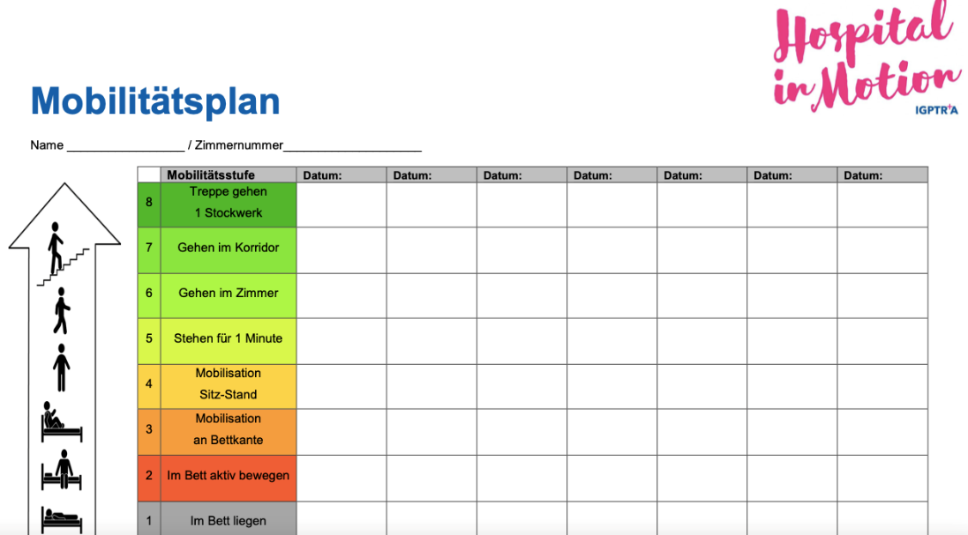
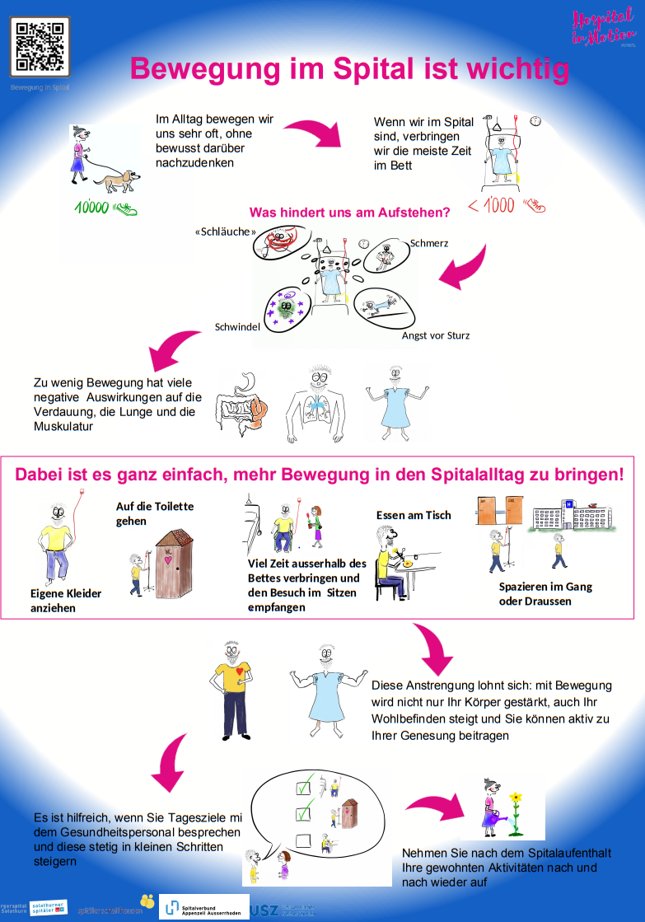
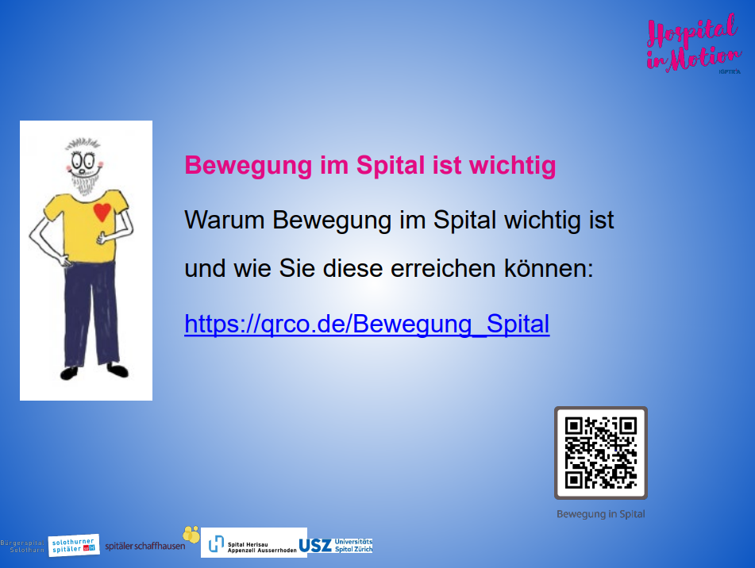
Nationale Initiative: «Hospital in Motion»
Tool Box «Hospital in Motion»
Mobilitätsplan
Poster „Bewegung im Spital ist wichtig“
Video „Bewegung im Spital ist wichtig“ samt Infokarte mit QR-Code zum Video

Slide 12
Referenzen
Abeles, A., Kwasnicki, R. M., Pettengell, C., Murphy, J., & Darzi, A. (2017). The relationship between physical activity and post-operative length of hospital stay: A systematic review. Int J Surg, 44, 295-302. https://doi.org/10.1016/j.ijsu.2017.06.085
Brower, R. G. (2009). Consequences of bed rest. Crit Care Med, 37(10 Suppl), S422-428. https://doi.org/10.1097/CCM.0b013e3181b6e30a
Brown, C. J., Redden, D. T., Flood, K. L., & Allman, R. M. (2009). The underrecognized epidemic of low mobility during hospitalization of older adults. J Am Geriatr Soc, 57(9), 1660-1665. https://doi.org/10.1111/j.1532-5415.2009.02393.x
Brown, C. J., Williams, B. R., Woodby, L. L., Davis, L. L., & Allman, R. M. (2007). Barriers to mobility during hospitalization from the perspectives of older patients and their nurses and physicians. J Hosp Med, 2(5), 305-313. https://doi.org/10.1002/jhm.209
Dijkstra, F., van der Sluis, G., Jager-Wittenaar, H., Hempenius, L., Hobbelen, J. S. M., & Finnema, E. (2022). Facilitators and barriers to enhancing physical activity in older patients during acute hospital stay: a systematic review. Int J Behav Nutr Phys Act, 19(1), 99. https://doi.org/10.1186/s12966-022-01330-z
Fazio, S., Stocking, J., Kuhn, B., Doroy, A., Blackmon, E., Young, H. M., & Adams, J. Y. (2020). How much do hospitalized adults move? A systematic review and meta-analysis. Appl Nurs Res, 51, 151189. https://doi.org/10.1016/j.apnr.2019.151189
Geelen, S. J. G., van Dijk-Huisman, H. C., de Bie, R. A., Veenhof, C., Engelbert, R., van der Schaaf, M., & Lenssen, A. F. (2021). Barriers and enablers to physical activity in patients during hospital stay: a scoping review. Syst Rev, 10(1), 293. https://doi.org/10.1186/s13643-021-01843-x
Hoyer, E. H., Friedman, M., Lavezza, A., Wagner-Kosmakos, K., Lewis-Cherry, R., Skolnik, J. L., Byers, S. P., Atanelov, L., Colantuoni, E., Brotman, D. J., & Needham, D. M. (2016). Promoting mobility and reducing length of stay in hospitalized general medicine patients: A quality-improvement project. J Hosp Med, 11(5), 341-347. https://doi.org/10.1002/jhm.2546
Kalisch, B. J., Lee, S., & Dabney, B. W. (2014). Outcomes of inpatient mobilization: a literature review. J Clin Nurs, 23(11-12), 1486-1501. https://doi.org/10.1111/jocn.12315
Keogh, J. W., Pühringer, P., Olsen, A., Sargeant, S., Jones, L. M., & Climstein, M. (2017). Physical Activity Promotion, Beliefs, and Barriers Among Australasian Oncology Nurses. Oncol Nurs Forum, 44(2), 235-245. https://doi.org/10.1188/17.Onf.235-245
Koenders, N., van Oorsouw, R., Seeger, J. P. H., Nijhuis-van der Sanden, M. W. G., van de Glind, I., & Hoogeboom, T. J. (2020). "I'm not going to walk, just for the sake of walking…": a qualitative, phenomenological study on physical activity during hospital stay. Disabil Rehabil, 42(1), 78-85. https://doi.org/10.1080/09638288.2018.1492636
Muster, A. D., Luder, G., Jutzi, B., Metzler, P., Klaus, S., Alper, J., Krause, L., & Gubler-Gut, B. (2023). Barriers to and facilitators of acute inpatients' physical activity from the patient perspective in Switzerland World Physiotherapy Congress, Dubai.

